Slide 1

SCHUNK Engineering
Geschäftsbereich
Sonderspanntechnik - Drehfutter
Hinweis:
Diese Präsentation enthält vertrauliche Informationen und ist nur zur nicht-öffentlichen Verwendung bei Kunden und Lieferanten freigegeben. Ggf. Rücksprache mit Fachbereich notwendig.
- Diesen Hinweis vor Benutzung entfernen -

Slide 2
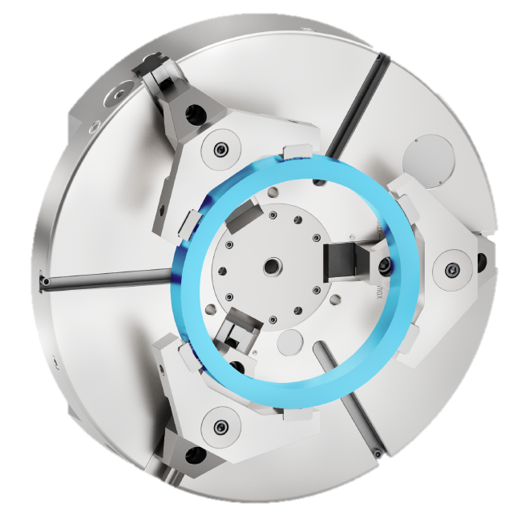
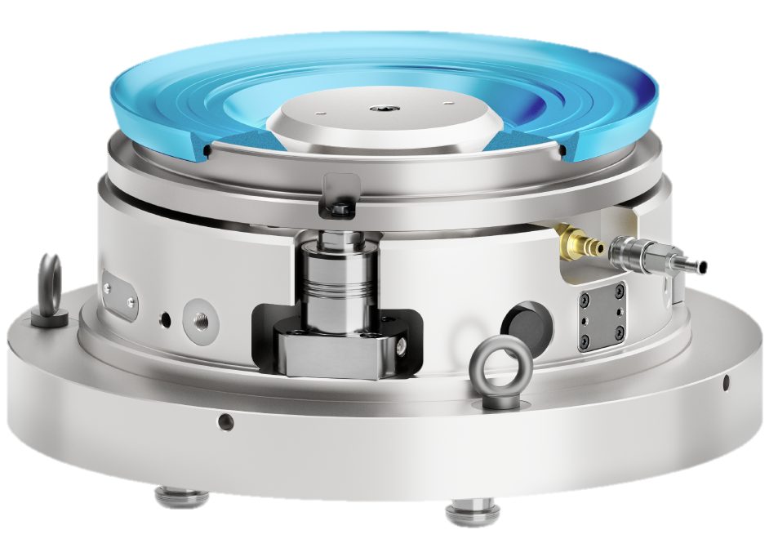

SCHUNK Engineering: kundenspezifische Großprojekte und Produktkonfigurationen
SCHUNK Engineering - Pitchdeck
Mechanisch
Hydraulisch
Pneumatisch
Hybrid
über 200
Projekte pro Jahr

Slide 3





Ihre Erfolgsfaktoren:
Professionelles Projektmanagement und höchste Technologie-Kompetenz
SCHUNK Engineering - Pitchdeck
eMobility
LifeScience
Aerospace
Automotive
Optics
Machine Tools

Slide 4

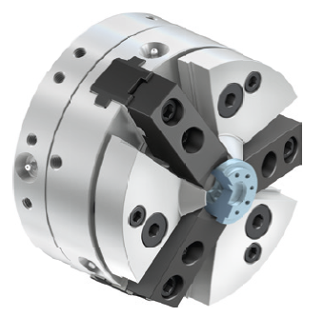
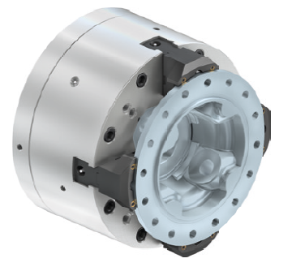
4 Ebenen der Partnerschaft - SCHUNK bietet mehr
SCHUNK Engineering - Sonderspanntechnik
Level 1
Standard Komponenten
Level 2
Kundenspezifische Komponenten
SCHUNK Engineering
Level 3
Großprojekte
Level 4
Maschinen

Slide 5
40 Mitarbeiter - ein Ziel:
Ihr Projekt zum Erfolg bringen
SCHUNK Engineering - Pitchdeck
Konzeptentwicklung
Mechanik/Hydraulik
FEM-Simulation
Support in 34 INTECs
Reparatur-/Wartung
Ad-hoc Service bei
Produktionsstillstand
Spezialistenteam
2 Produktbereiche
Richtpreis- und Vorabkalkulation
Engineering Vertrieb
Konstruktion
Service- und After Sales
Projektmanagement
Fertigung und Montage
Zentrale Koordination
Branchenspezifisches Anforderungs-management
Zeit-/Kosten-/Terminplanung
Höchste Qualitätsansprüche
Fertigung von Kleinserien
Weltweites Lieferanten-Netzwerk

Slide 6
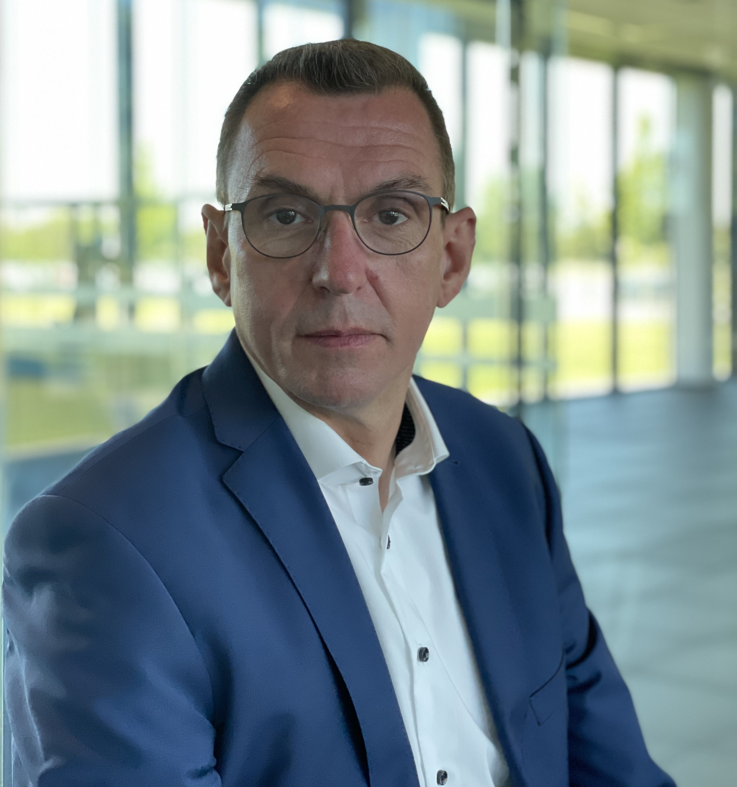
Vertriebsleitung Spanntechnik
SCHUNK Engineering - Pitchdeck
Markus Michelberger
+49-7572-7614-1034
+markus.michelberger@de.schunk.com

Slide 7
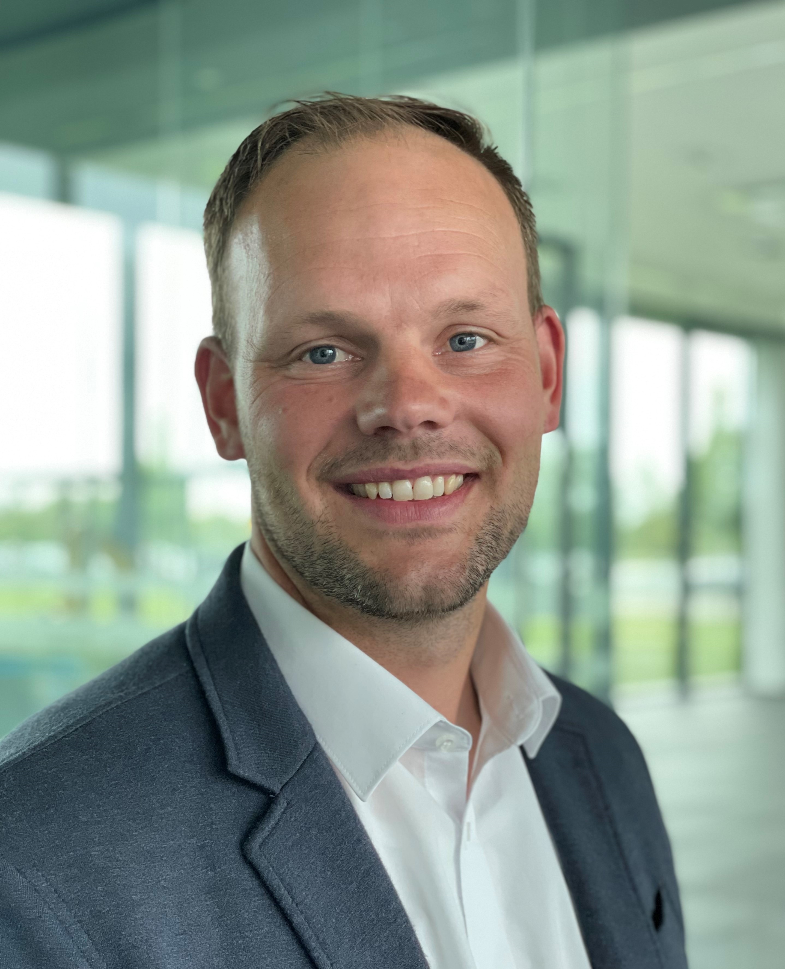
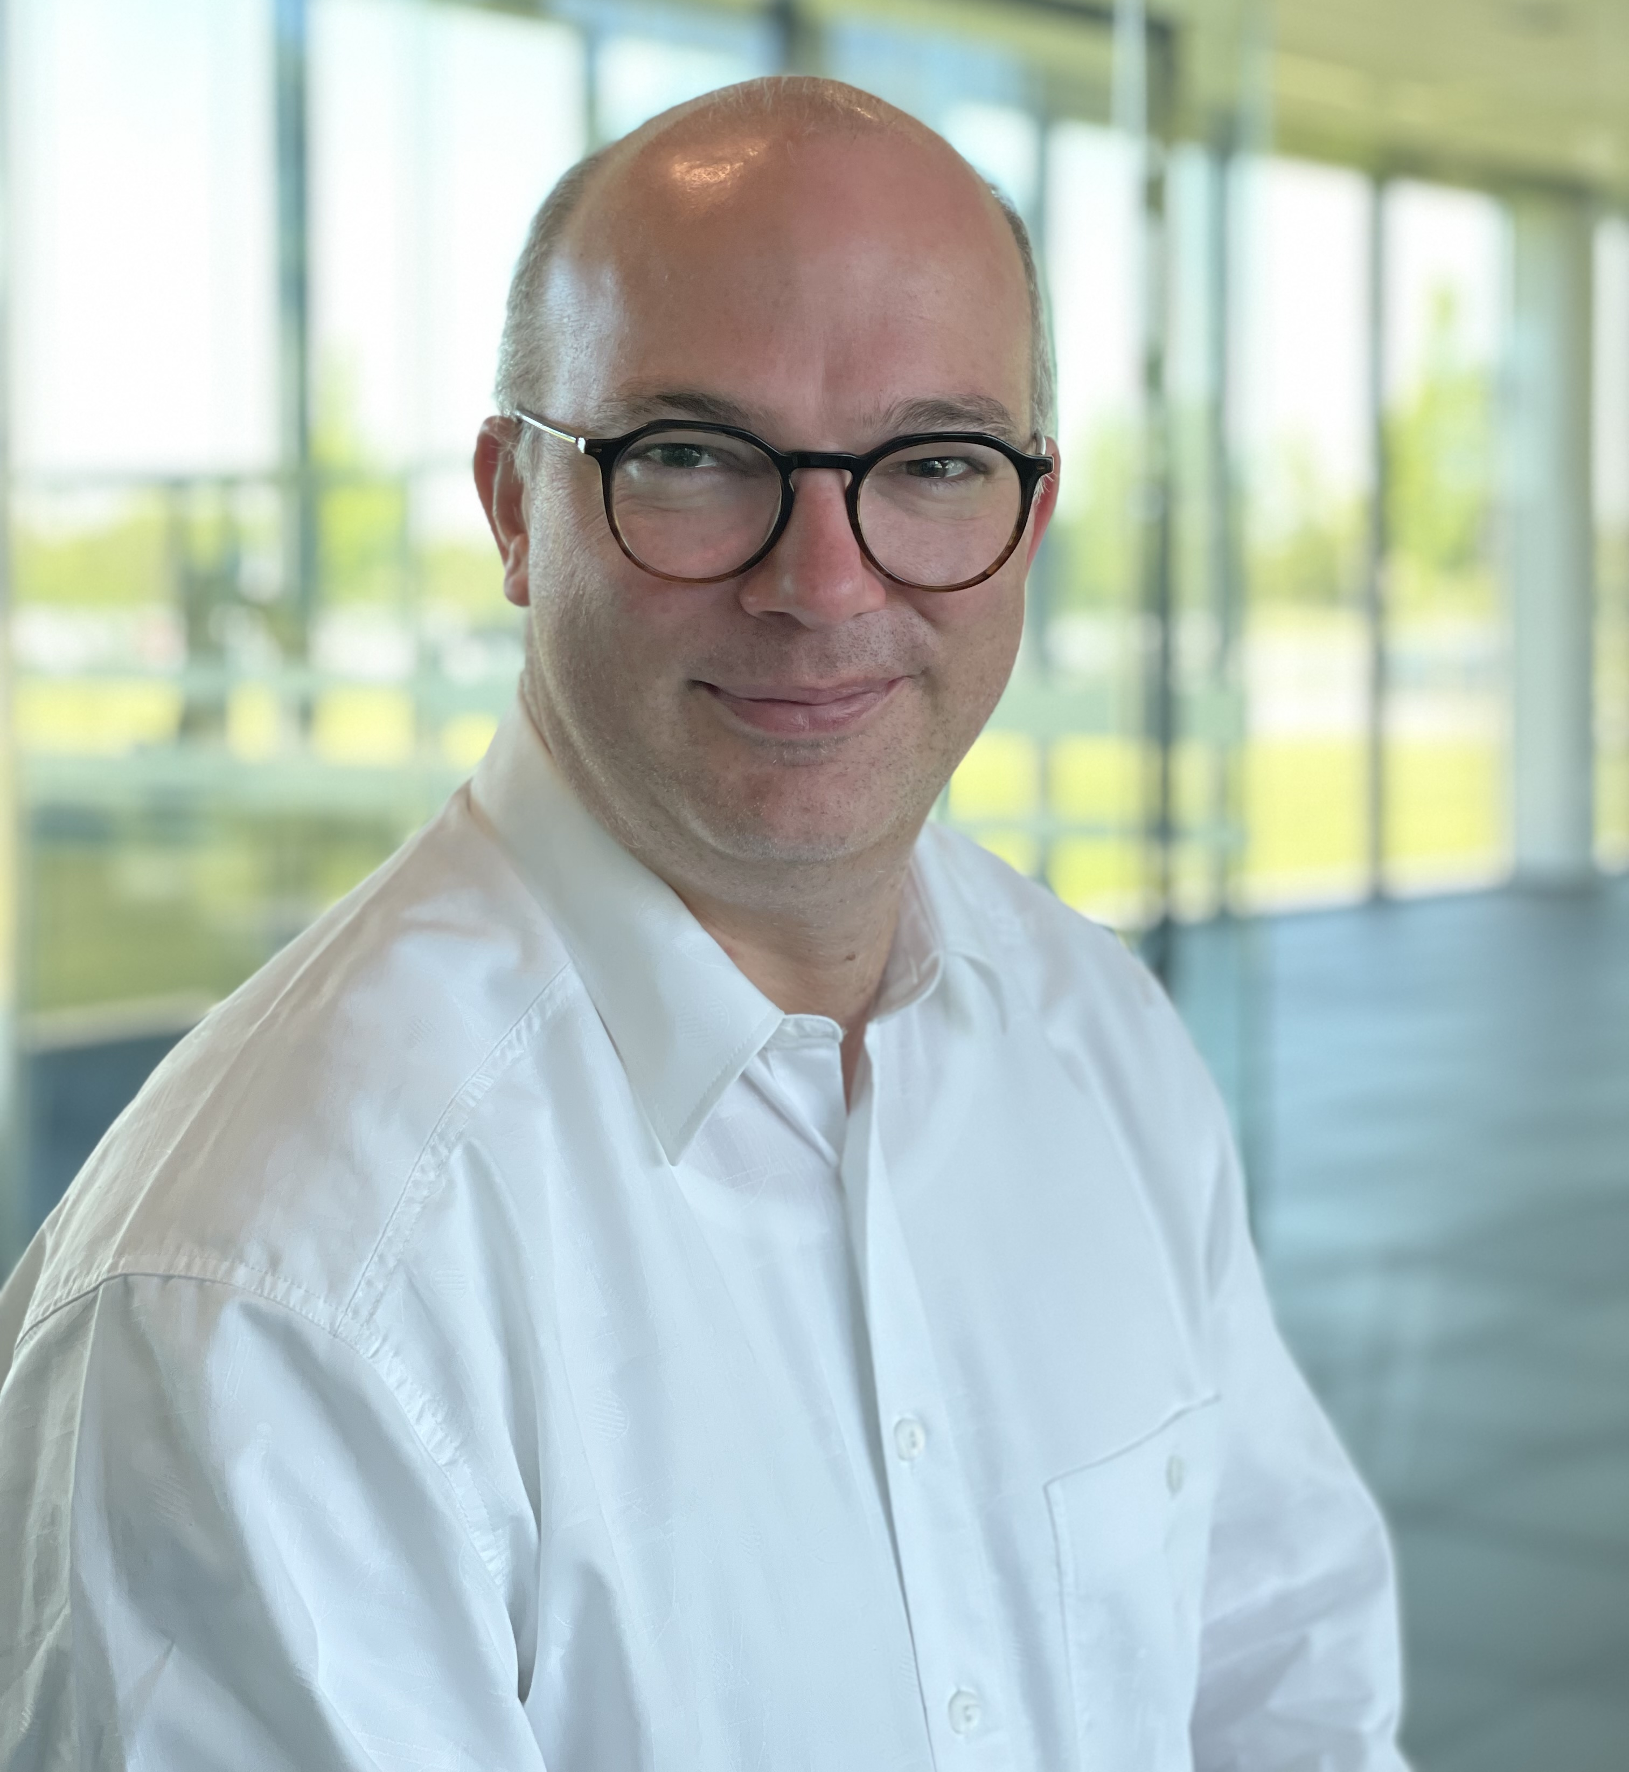
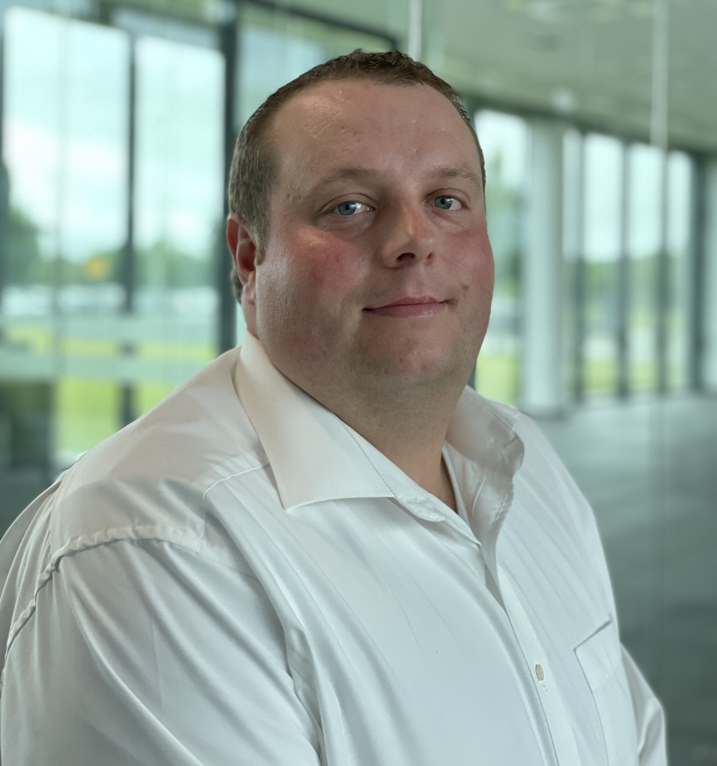
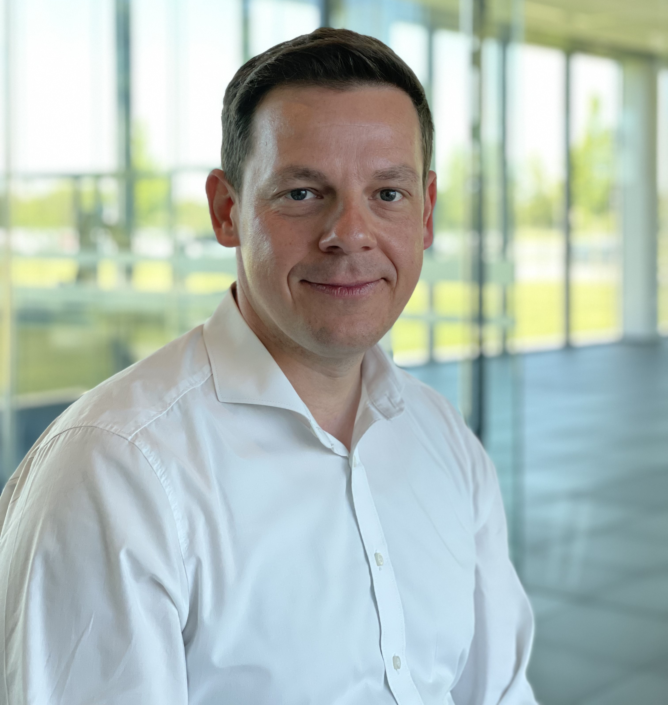
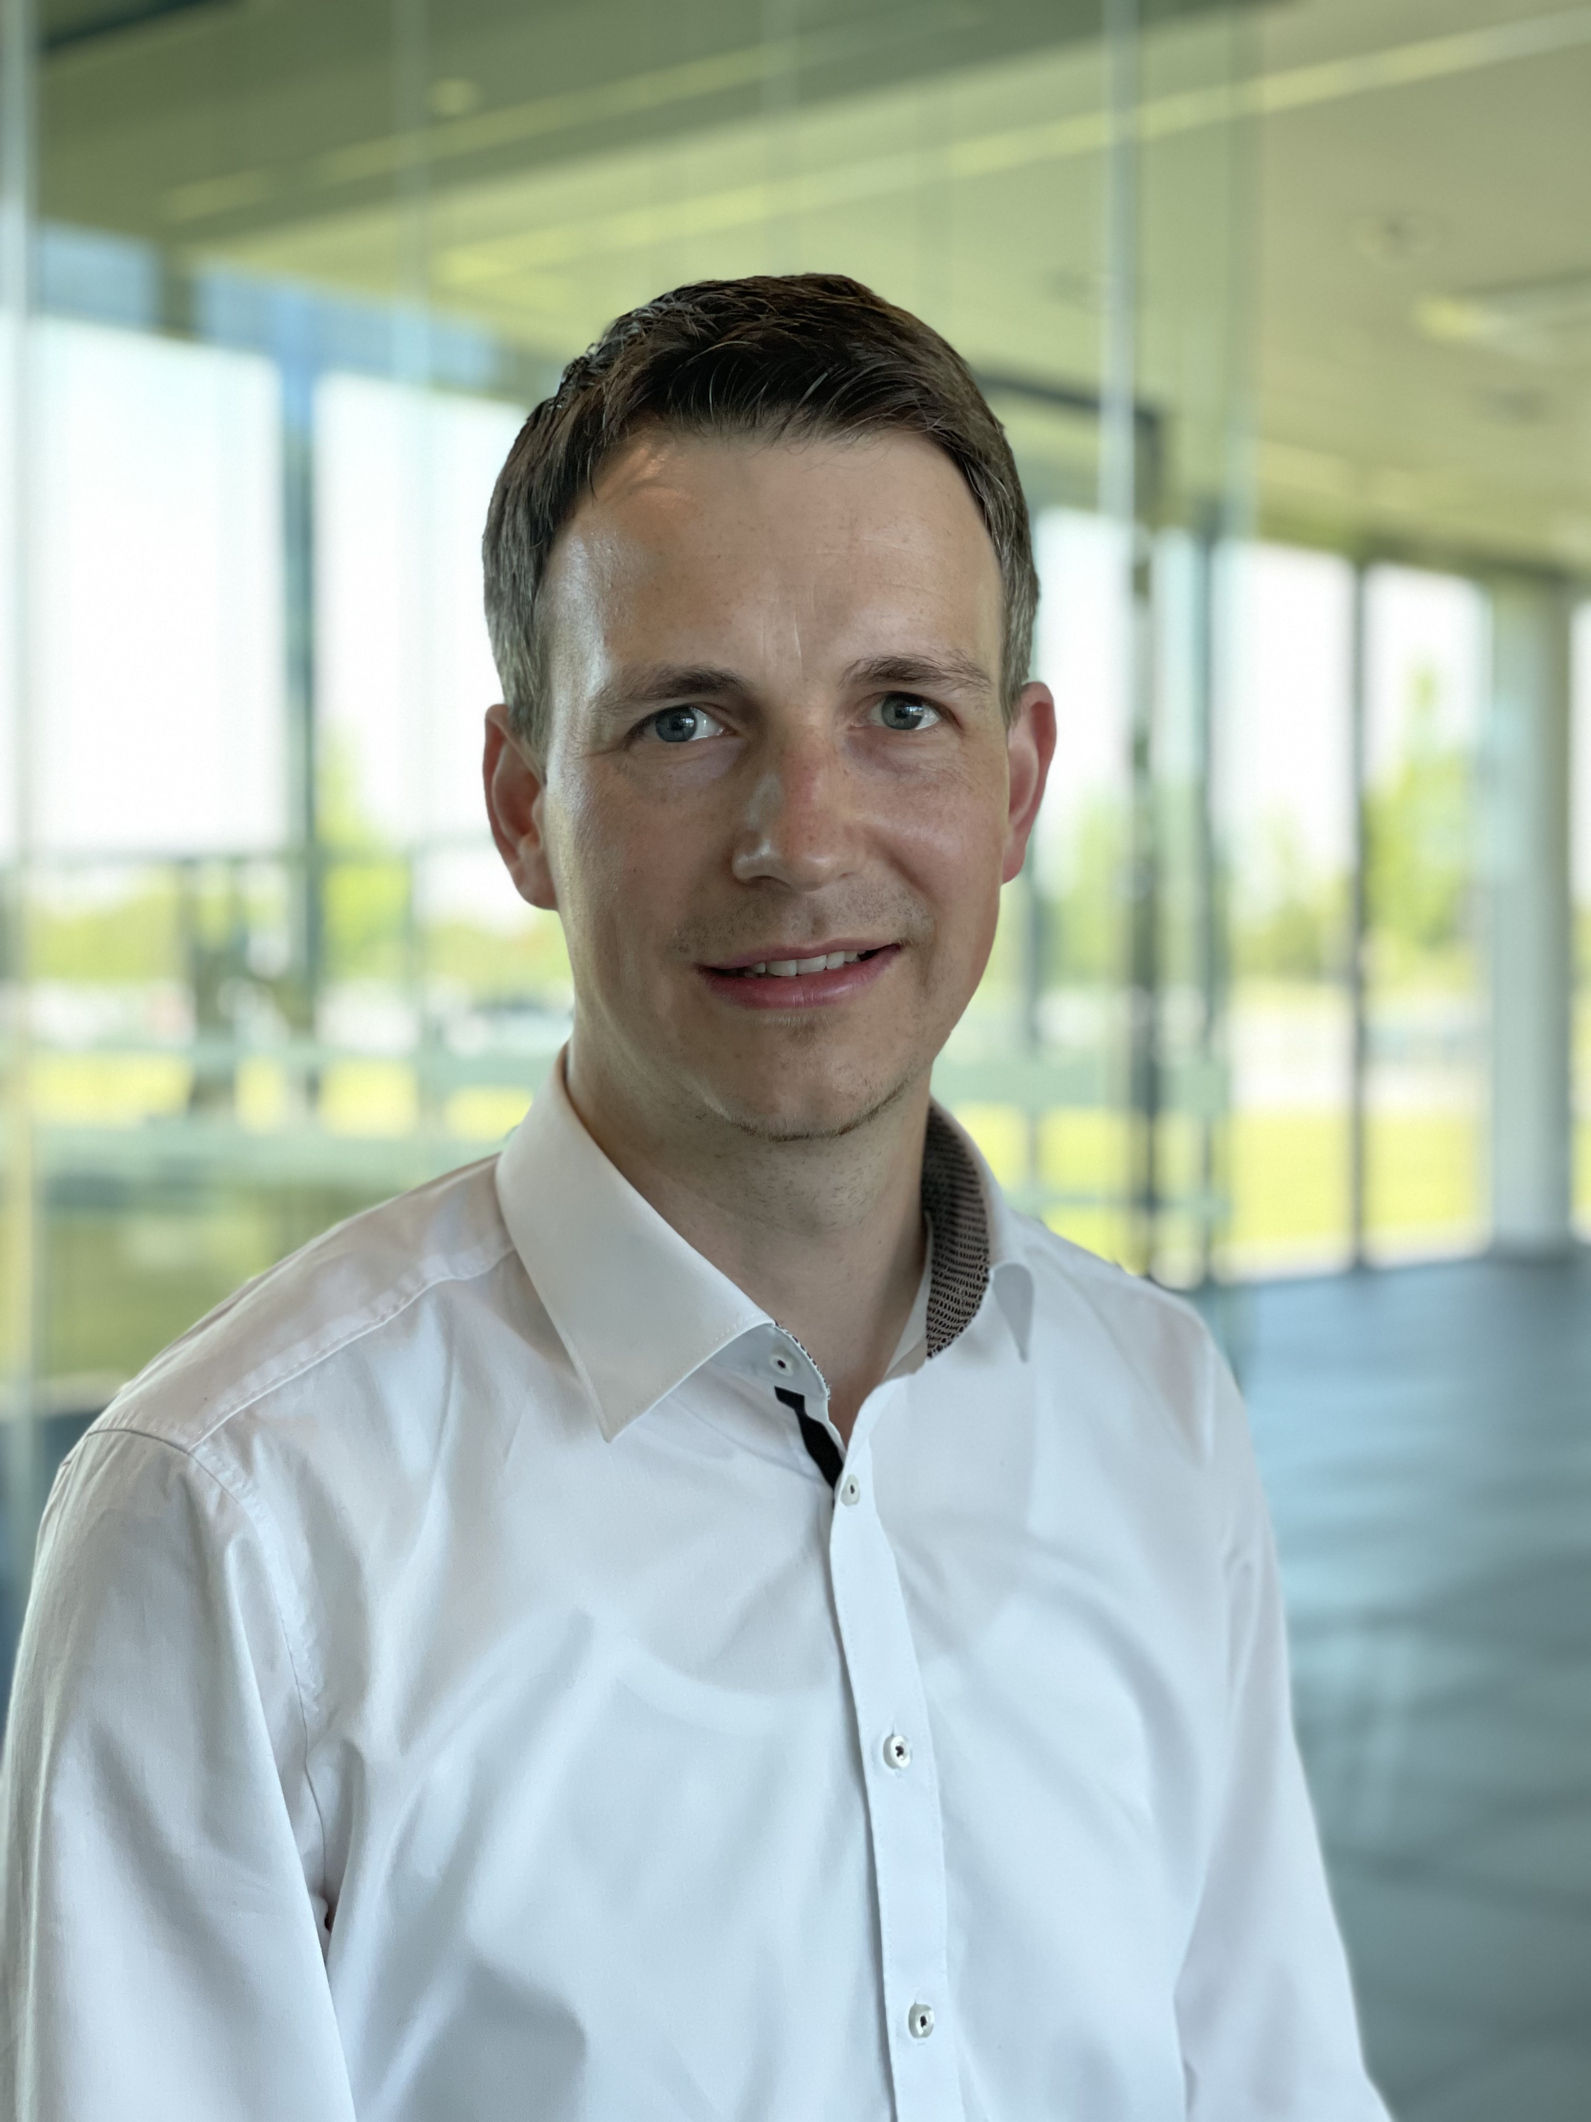
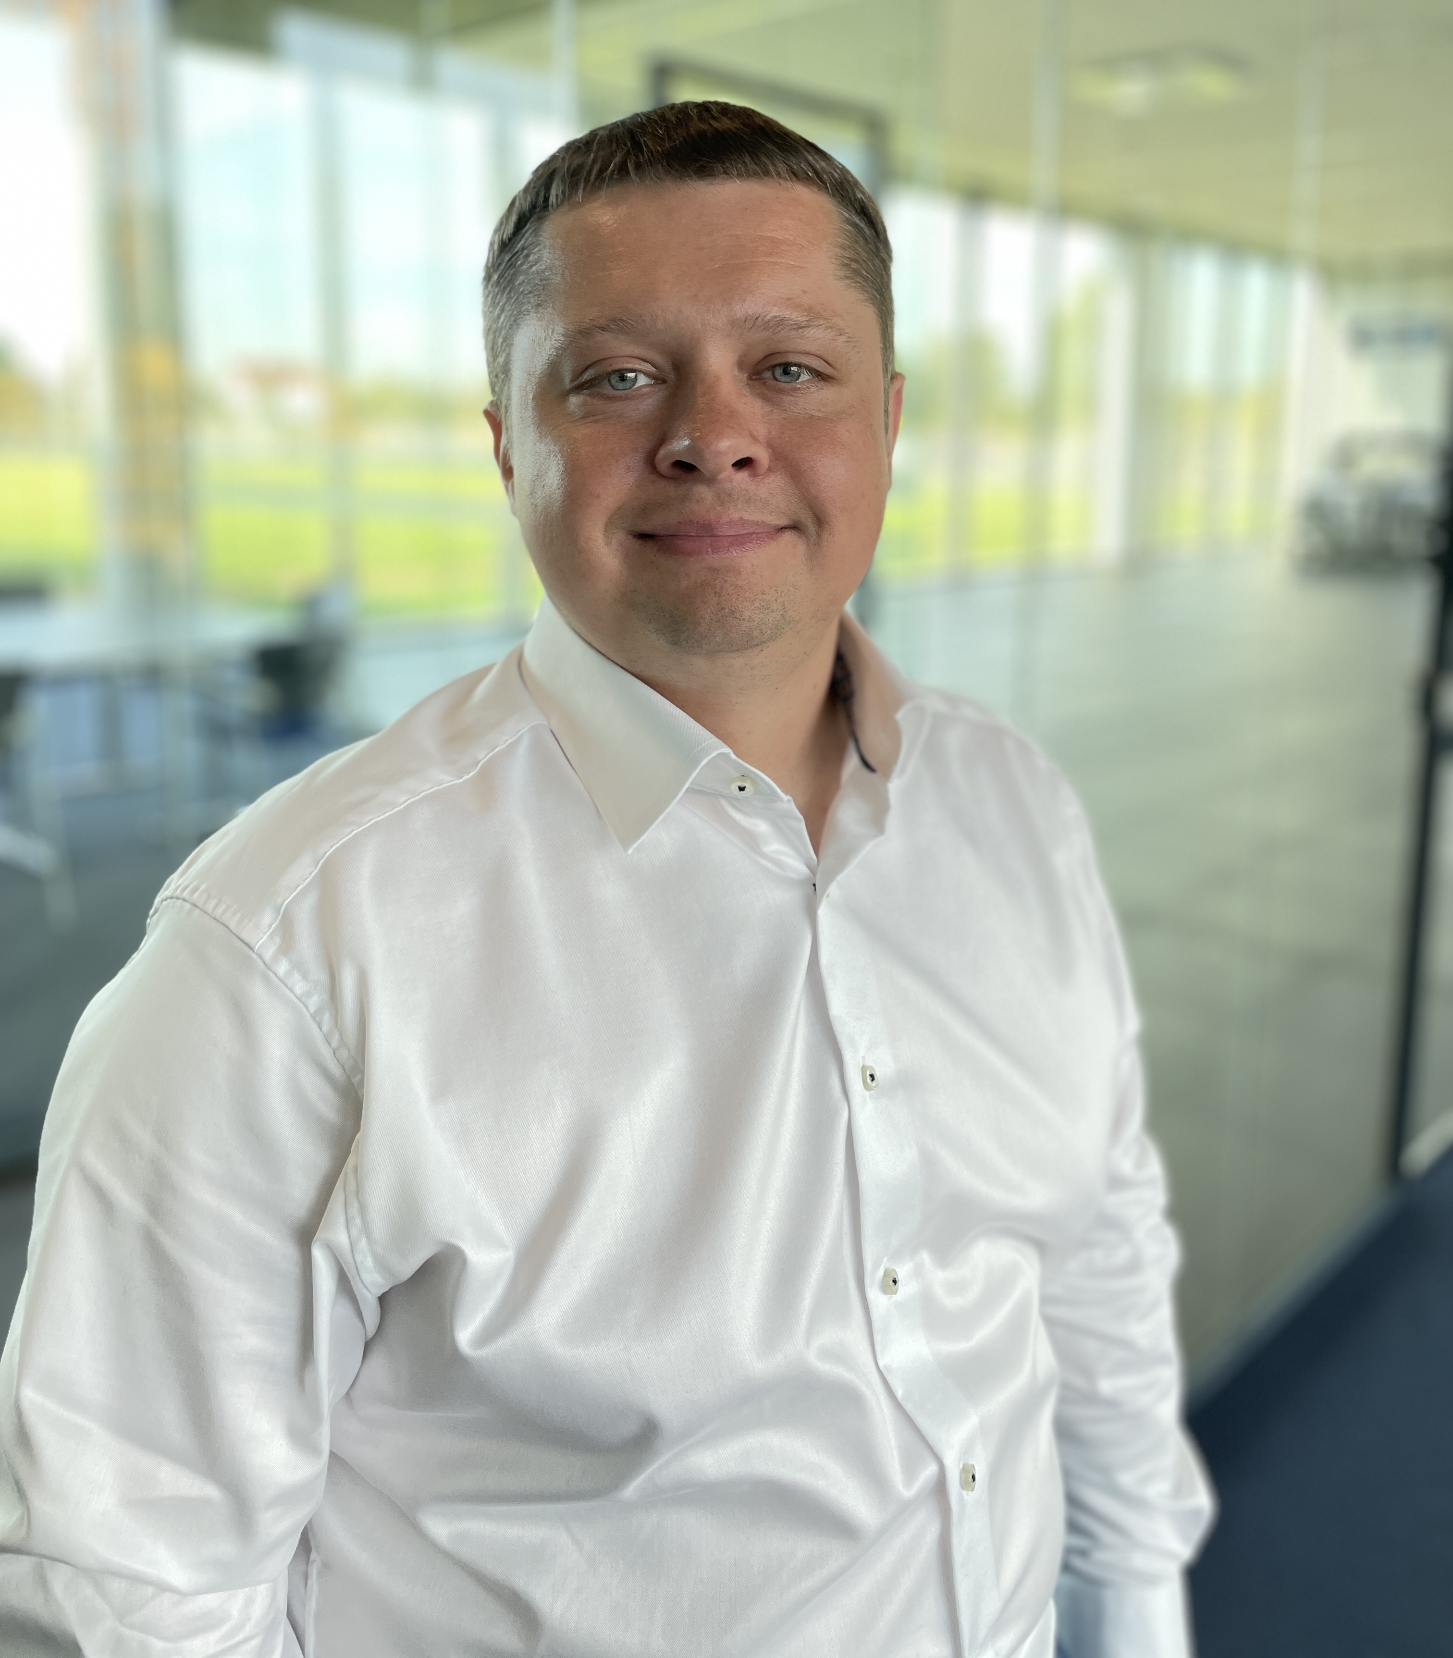
Team Produktvertrieb
Drehfutter
SCHUNK Engineering - Pitchdeck
Andreas Holstein
Teamleitung
+49-7572-7614-1037
andreas.holstein@de.schunk.com
Josef Bischofberger
+49-7572-7614-1038
josef.bischofberger@de.schunk.com
Julian Jäggle
+49-7572-7614-1242
julian.jaeggle@de.schunk.com
Michael Göttle
+49-7572-7614-1094
michael.goettle@de.schunk.com
Dominikus Holstein
+49-7572-7614-1131
dominikus.holstein@de.schunk.com
Aleksei Kochurov
+49-7572-7614-1176
aleksei.kochurov@de.schunk.com

Slide 8
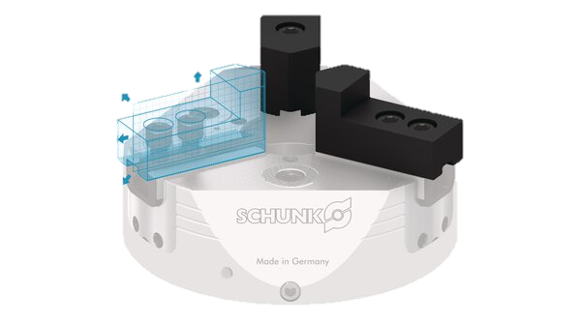



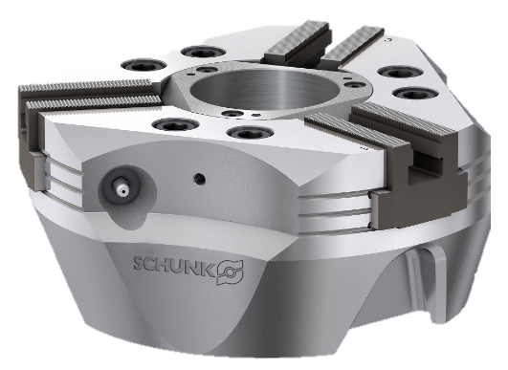
Individuelle Produkte und Systeme ab Losgröße 1 zu attraktivstem Preis und Lieferzeit
SCHUNK Engineering - Konfigurierbare Produkte
schunk.com
Backen, Werkzeughalter, Quickfinder und mehr

Slide 9
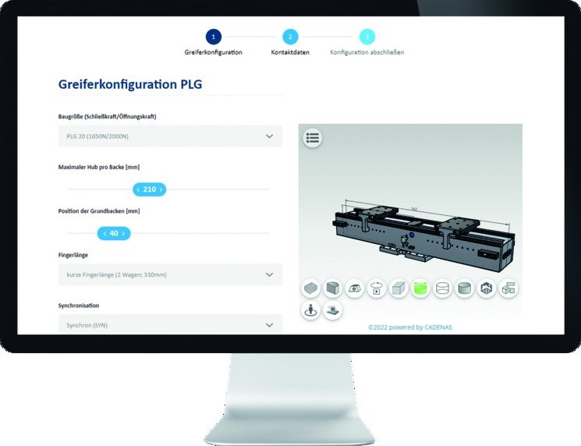
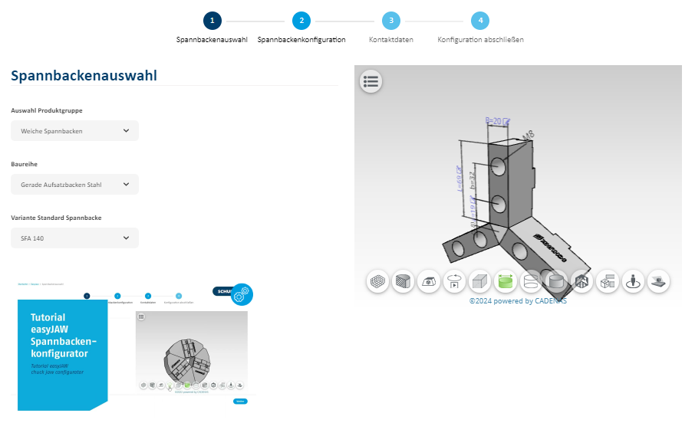
Warum Konfiguration?
SCHUNK Engineering - Konfiguratoren bei SCHUNK
Webbasiertes & Lizenzfreies Online-Tool
→ Keine CAD-Programm erforderlich
Keine Entwicklungskenntnisse erforderlich
→ Ressourcenschonend
Produkt- &
CAD-Daten
SCHUNK Expertenwissen
→ Risikoreduktion
Ausschluss fehlerhafter/ unmöglicher Konfigurationen
Schnell und einfach
Preis und Lieferzeit

Slide 10
Kundenspezifische Komponenten
SCHUNK Engineering

Slide 11
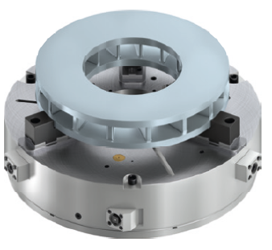

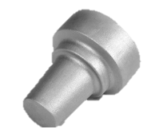

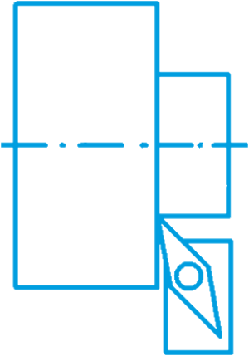



ROTA-S plus
Abgedichtetes 3-Backen-Handspannfutter
SCHUNK Engineering
Anforderung
Bei erhöhter Verschmutzung (Schleifanwendung) ist ein abgedichtetes Spannfutter notwendig
SCHUNK-Lösung
ROTA-S plus in abgedichteter Ausführung für prozesssichere Spannung auch bei erhöhter Verschmutzung
Anwendung
Einsatz auf Schleifmaschinen
Geeignet für Gussbearbeitung
Einsatz unter starker Verschmutzung
Vorteil
Prozesssichere Spannung auch bei erhöhter Verschmutzung
Typische Anwendung
Typische Bearbeitung
Anspruch
Gussbearbeitung
Drehen
HIGH
FLEXIBILITY
Schmutz
Notes:
Ansprechpartner: Gunter Praxmarer

Slide 12
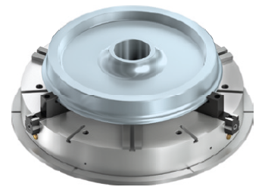


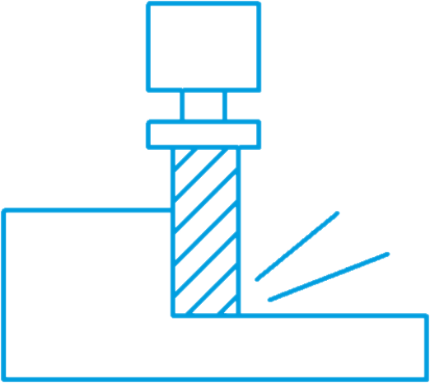

ROTA-S plus
3-Backen Handspannfutter mit Backeneinzelverstellung
SCHUNK Engineering
Anforderung
Die ungenaue Spannfläche läuft nicht zu dem zu bearbeitenden Durchmesser.
SCHUNK-Lösung
ROTA-S plus mit Backeneinzelverstellung ermöglicht ein zusätzliches Ausrichten des Werkstücks
Anwendung
Spannen von unregelmäßig geformten Werkstücken
Spannen von asymmetrischen Werkstücken
Vorteil
zusätzliche Backen-Einzelverstellung ermöglicht ein Ausrichten des Werkstücks
Typische Anwendung
Typische Bearbeitung
Anspruch
Backen-Einzelverstellung
Fräsen
Drehen
HIGH
FLEXIBILITY
Schmutz
Notes:
Ansprechpartner: Gunter Praxmarer

Slide 13
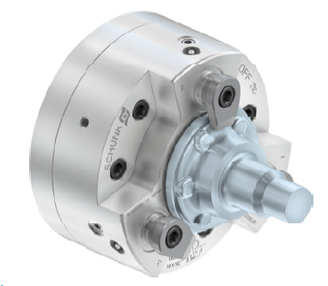




ROTA DFF
Drehfingerfutter zur axialen Werkstückspannung
SCHUNK Engineering
Anforderung
Die Kontur des Werkstücks lässt keine radiale Spannung zu oder eine radiale Deformation ist nicht zulässig
SCHUNK-Lösung
ROTA DFF-Drehfingerfutter zur axialen Werkstückspannung
Anwendung
Spannung von Werkstücken die radial nicht gespannt bzw. deformiert werden dürfen
Vorteil
Keine radiale Deformation und planparallele Spannung des Werkstücks
Typische Anwendung
Typische Bearbeitung
Anspruch
Komplexe Geometrie
Drehen
Einzelanfertigung
Kraftvoll
Notes:
Ansprechpartner: Gunter Praxmarer

Slide 14
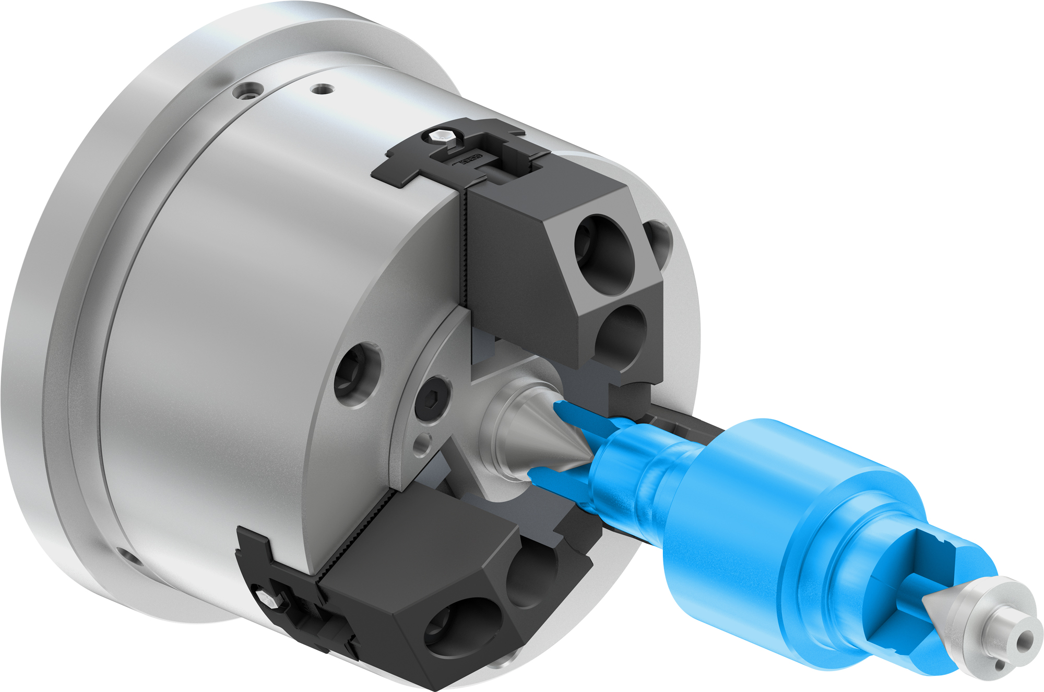




ROTA HSA
Ausgleichsfutter zum Spannen von Werkstücken zwischen Spitzen
SCHUNK Engineering
Anforderung
Die Werkstückreferenz liegt in der Drehachse des Werkstücks. Außendurchmesser läuft nicht zur Drehachse
SCHUNK-Lösung
Werkstück wird zwischen den Spitzen (Futter und Reitstock) aufgenommen
Anwendung
Spannen von Wellen bei denen die Referenz die Zentrierbohrung ist
Vorteil
Zur Drehmomentübertragung wird dem Außendurchmesser ausgleichend gespannt
Typische Anwendung
Typische Bearbeitung
Anspruch
Ausgleichende Spannung
Stangen
Drehen
Einzelanfertigung
HIGH
PRECISION
Notes:
Ansprechpartner: Gunter Praxmarer

Slide 15
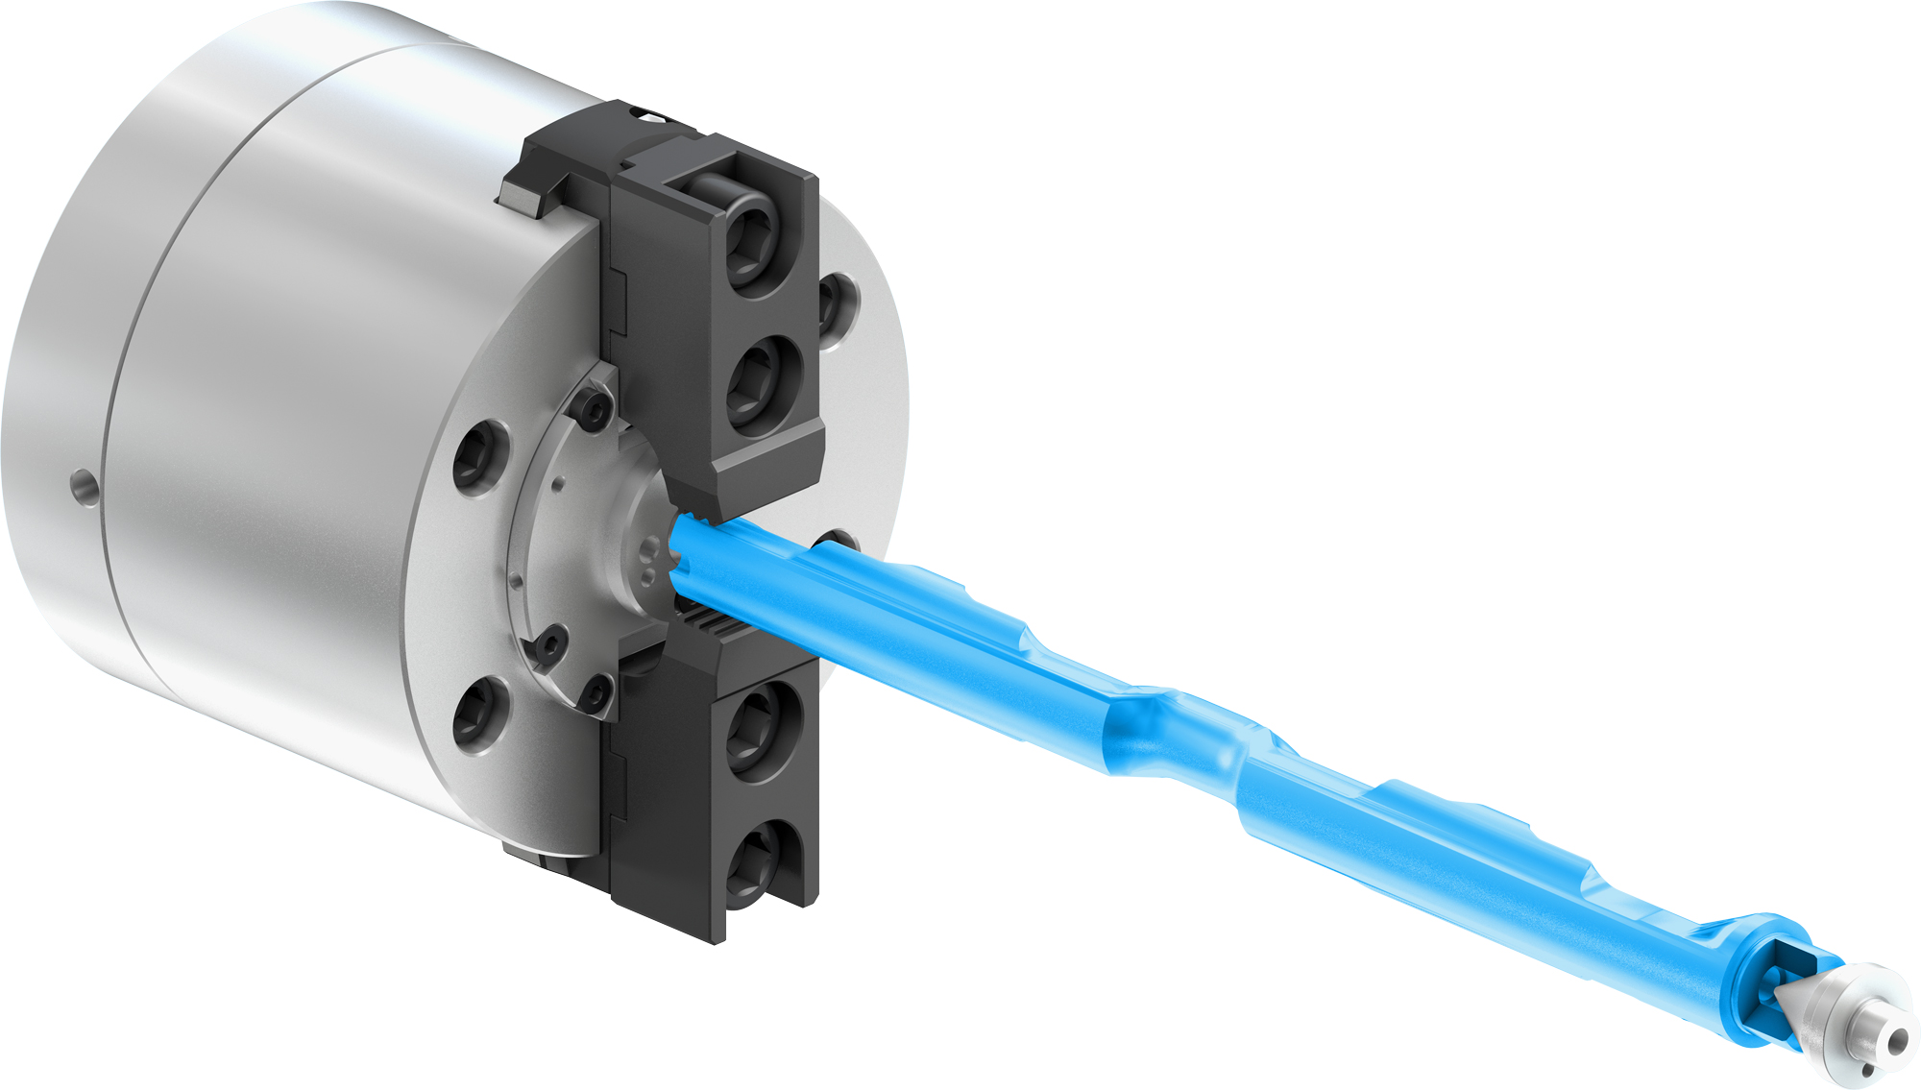


ROTA HSA-NZ
Ausgleichsfutter zum Spannen von Werkstücken zwischen Spitzen
SCHUNK Engineering
Anforderung
Die Werkstückreferenz liegt in der Drehachse des Werkstücks. Außendurchmesser läuft nicht zur Drehachse. Der zu bearbeitende Durchmesser fordert eine gute Parallelität zum Spanndurchmesser und der Anlagefläche
SCHUNK-Lösung
Werkstückspannung zwischen Spitzen. Schräg angeordnete Grundbackenführungen, um ein Abheben der Werkstücke zu vermeiden.
Anwendung
Zentrierung auf Referenzdurchmesser wellenartiger Bauteile
Vorteil
Kein Abheben des Werkstücks durch schräg angeordnete Grundbackenführungen
TYPICAL Anwendung
Typische Bearbeitung
Anspruch
Ausgleichende Spannung
Stangen
Drehen
Einzelanfertigung
HIGH
PRECISION
Notes:
Ansprechpartner: Gunter Praxmarer

Slide 16
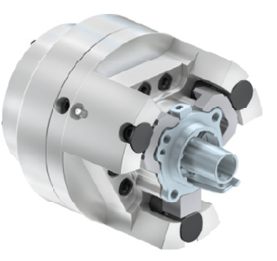


ROTA Schrägbolzenfutter
Aktiver Niederzug
SCHUNK Engineering
Anforderung
Der zu bearbeitende Durchmesser fordert eine hohe Rechtwinkligkeit zur Anlagefläche
SCHUNK-Lösung
Schrägbolzenfutter mit aktivem Niederzug
Anwendung
Spannung von Werkstücken mit höchster Anforderung an Palnplarallelität
Vorteil
Werkstück wird radial gespannt und aktiv axial gegen die Anschlagfläche gezogen
Typische Anwendung
Typische Bearbeitung
Anspruch
Gussbearbeitung
Drehen
Einzelanfertigung
Notes:
Ansprechpartner: Gunter Praxmarer

Slide 17
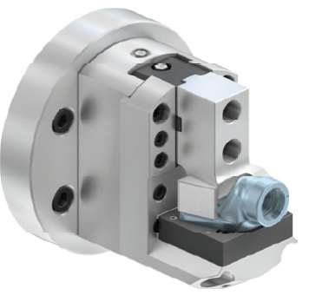

ROTA Konsolfutter
Konsolfutter mit einer Festbacke
SCHUNK Engineering
Anforderung
Der zu bearbeitende Durchmesser soll parallel zur Referenzfläche aufgespannt werden
SCHUNK-Lösung
Konsolfutter mit einer Festbacke für Werkstücke, die fix an einer Bezugsfläche gespannt werden müssen
Anwendung
Drehbearbeitung von Bauteilen mit einer Planfläche als Referenz
Vorteil
Das Werkstück wird mit der beweglichen Backe gegen die Festbacke gespannt
Typische Anwendung
Typische Bearbeitung
Anspruch
Komplexe Geometrie
Fräsen
Drehen
Einzelanfertigung
Notes:
Ansprechpartner: Gunter Praxmarer

Slide 18
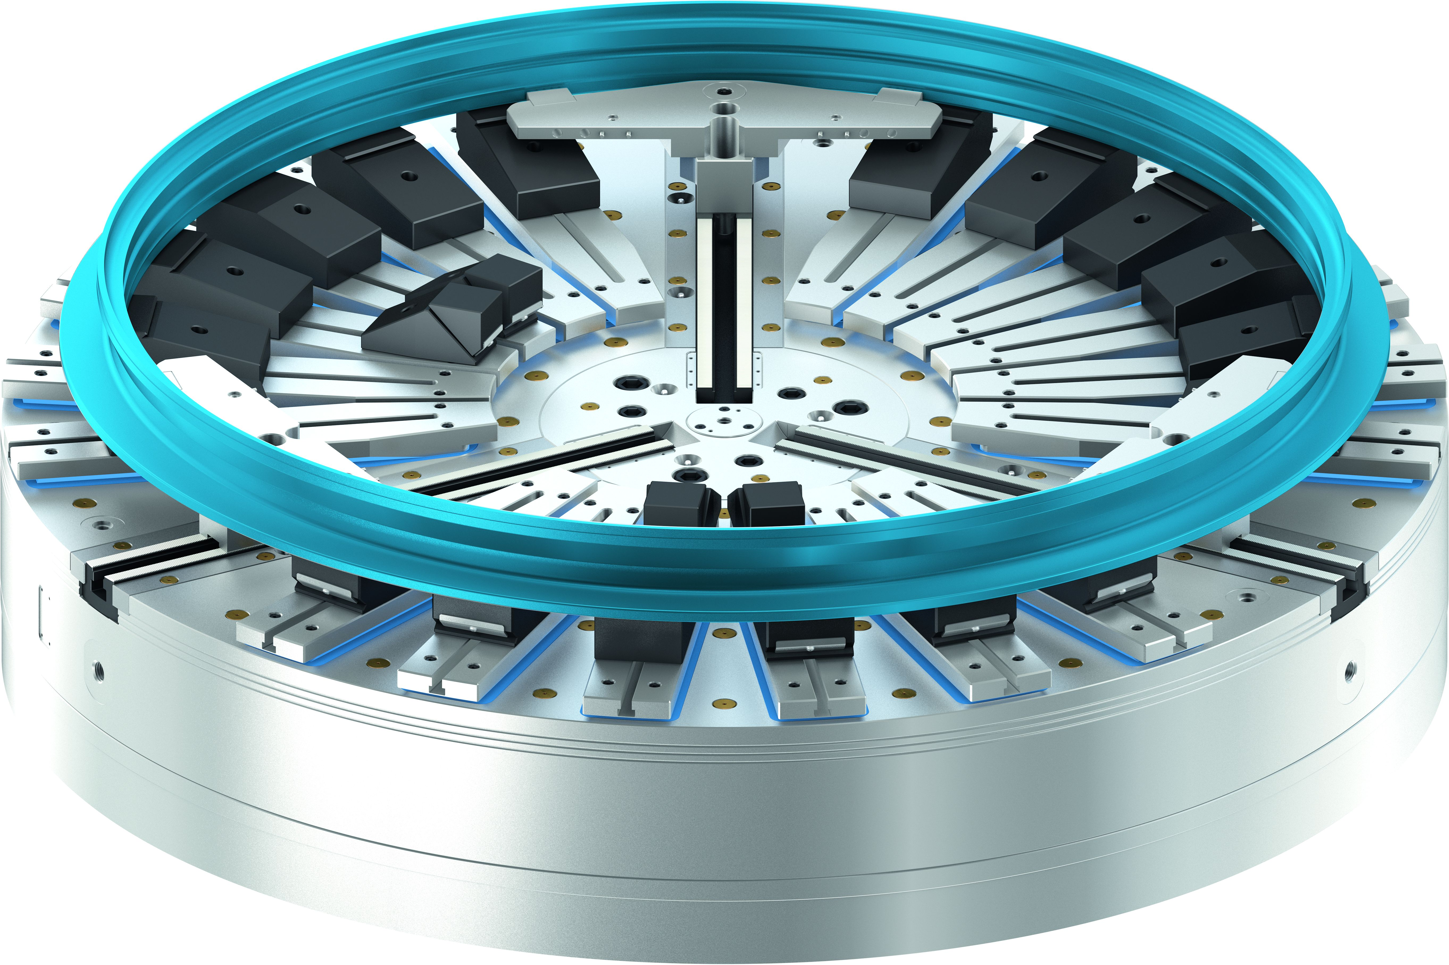


ROTA NCM
Hybridfutter für verformungsarmes Spannen
SCHUNK Engineering
Anforderung
Der zu bearbeitende Durchmesser soll einen sehr guten Rundlauf zum Spanndurchmesser und der Auflagefläche haben
SCHUNK-Lösung
Hybridfutter für das vorformungsarme Spannen von Ringen und Scheiben
Anwendung
Geeignet für Schleif- und Drehanwendungen
Voll automatisierbar
Vorteil
Werkstück wird mit dem Zentrierfutter zentriert und mit der Magnetspannplatte axial gespannt
Typische Anwendung
Typische Bearbeitung
Anspruch
THIN-WALLED
Schleifen
Drehen
Einzelanfertigung
HIGH
PRECISION
Notes:
Ansprechpartner: Gunter Praxmarer

Slide 19
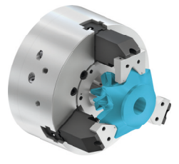

ROTA HSH
Hebelfutter mit sehr großem Backenhub
SCHUNK Engineering
Anforderung
Dum den Spanndurchmesser spannen zu können ist es notwendig, eine Störkontur des Werkstücks zu überfahren.
SCHUNK-Lösung
Hebelfutter mit sehr großen Backenhub
Anwendung
Universell einsetzbar
Vorteil
Hebelfutter erlauben auf Grund der Hebelmechanik einen sehr großen Backenhub im Vergleich zum Zylinderhub
Typische Anwendung
Typische Bearbeitung
Anspruch
Komplexe Geometrie
GRINDING
Drehen
Einzelanfertigung
Großer Spannweg
Notes:
Ansprechpartner: Gunter Praxmarer

Slide 20


ROTA 2+2
2+2 Backen ausgeleichend zentrisch spannend
SCHUNK Engineering
Anforderung
Die zu bearbeitende Bohrung soll positionsgenau zur Spannstelle und einem weiteren Referenzdurchmesser stimmen
SCHUNK-Lösung
2+2 Ausgleichsfutter mit jeweils 2-Backen Paaren, die zueinander ausgleichend zentrisch spannen
Anwendung
Spannen von zylindrischen, rechteckigen und unregelmäßigen Werkstücken
Vorteil
Das Werkstück wird radial zentrische gespannt und durch den Ausgleich wird eine Überbestimmtheit verhindert
Typische Anwendung
Typische Bearbeitung
Anspruch
Ausgleichende Spannung
GRINDING
Drehen
Einzelanfertigung
LARGE CLAMPING RANGE
Notes:
Ansprechpartner: Gunter Praxmarer

Slide 21

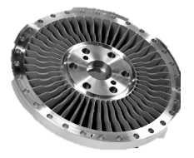
ROTA Niederzugfutter
3-Backenfutter mit aktivem Niederzug
SCHUNK Engineering
Anforderung
Der zu bearbeitende Durchmesser fordert eine gute Parallelität zum Spanndurchmesser und der Anlagefläche
SCHUNK-Lösung
Niederzugfutter mit radialer Spannung und aktivem Niederzug
Anwendung
Spannung von Werkstücken mit höchster Anforderung an Planparallelität
Vorteil
Das Werkstück wird radial gespannt und sobald die Backen am Werkstück anliegen wird das Werkstück zusätzlich gegen die Anschlagsfläche gezogen
Typische Anwendung
Typische Bearbeitung
Anspruch
Komplexe Geometrie
GRINDING
Drehen
Einzelanfertigung
HIGH
PRECISION
Notes:
Ansprechpartner: Gunter Praxmarer

